Slide 1
Нормализация речевой моторики у детей с алалией
.

Slide 2
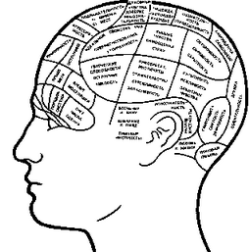
В работах нейрофизиологического плана артикуляторные нарушения прослеживаются в связи с затруднениями из-за недоразвития определенных зон коры мозга, обусловливающих затруднения тонких артикуляционных дифференцировок и приводящих к несформированности как самих звуков, так и слоговой структуры слова (Р. А. Белова-Давид, Н. Н. Трауготт).

Slide 3
С трудом усваиваются :
сложные двигательные дифференцировки;
не формируется динамический артикуляционный стереотип ;
трудности денервации предыдущих артикуляций;
плавного переключения от одной артикуляции к другой.

Slide 4

Перестановка звуков и слогов, упрощение и искажение структуры слова.

Slide 5
Вывод:
У ребенка с алалией не формируются
тонкие двигательные координации речевого аппарата;
Нарушение аналитико-синтетической деятельности речедвигательного анализатора носит различный характер: оральная апраксия, нарушение последовательности, переключаемости.
Наблюдаются поиски артикуляции, неумение выполнить определенное артикуляционное движение или действие .

Slide 6
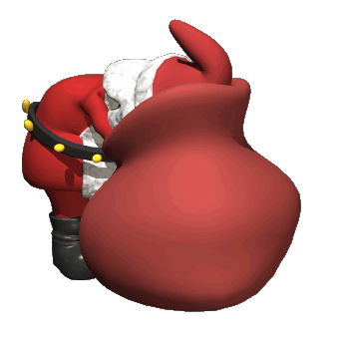
При алалии ребенок не может найти правильную последовательность звуков в слове, слов во фразе, не может переключиться от одного слова к другому. Комплексный подход к формированию речи при алалии направляет внимание на становление всех функций речи, способствующих ее развитию и улучшению познавательной деятельности.

Slide 7

Ведется комплексная системная работа над речью и личностью в целом, при этом учитываются закономерности развития речевой функции в онтогенезе и закономерности строения языка.

Slide 8
С ребенком проводят:
знакомство с артикуляционным аппаратом,
знакомство с правильной артикуляцией нарушенных звуков;
нормализация артикуляционной моторики и мышечного тонуса органов артикуляционного аппарата:

Slide 9
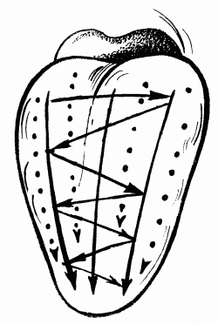
Основными задачами логопедического массажа является:
–улучшение качеств артикуляционных движений
-проведение пассивной -гимнастики
-увеличение силы мышечных сокращений;
– активизация тонких дифференцированных движений органов артикуляции, необходимых для коррекции звукопроизношения.
- активизация лицевой мускулатуры.

Slide 10
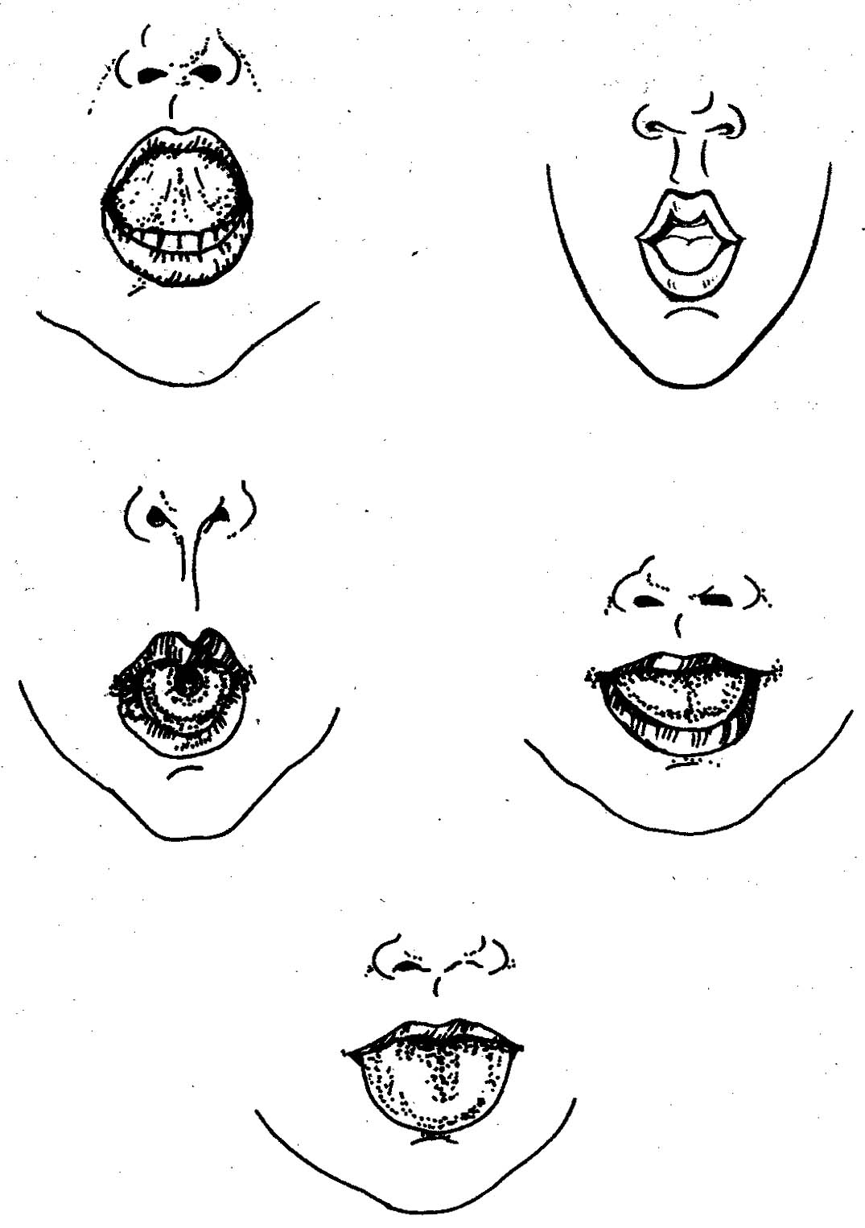
Артикуляционная гимнастика – это совокупность специальных упражнений, направленных на укрепление мышц артикуляционного аппарата, развитие силы, подвижности и дифференцированности движений органов, участвующих в речевом процессе.

Slide 11
Цель артикуляционной гимнастики – выработка полноценных движений и определённых положений органов артикуляционного аппарата, умение объединить простые движения в сложные, необходимые для правильного произнесения

Slide 12
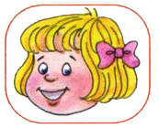
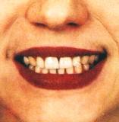

Артикуляционные упражнения
«Заборчик»

Slide 13

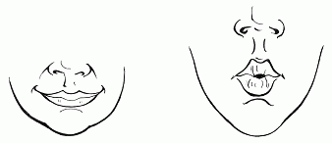
Артикуляционные упражнения
«Трубочка»

Slide 14
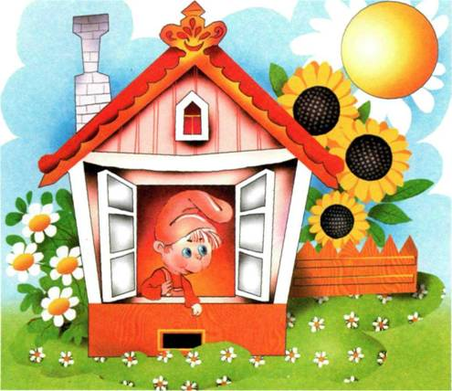
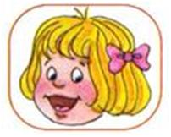
Артикуляционные упражнения
«Домик»

Slide 15
Рекомендации:
В любом упражнении все движения органов артикуляционного аппарата осуществляются последовательно, с паузами перед каждым новым движением, чтобы взрослый мог контролировать качество движения, а ребенок – ощущать, осознавать, контролировать и запоминать свои действия.

Slide 16
Спасибо за внимание!

